Slide 1
Šiaurės šalių kultūros rėmimo programos

Slide 2
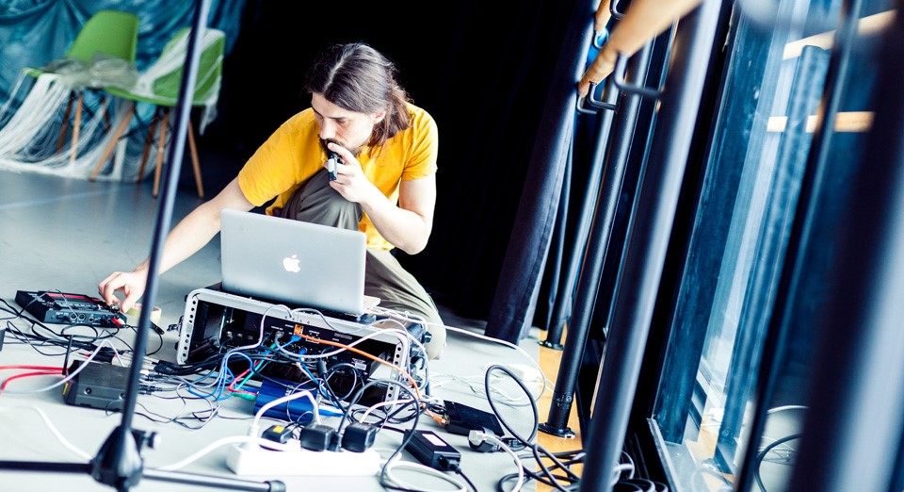
Šiaurės šalių kultūros centro administruojamos programos kultūrai
Šiaurės ir Baltijos šalių kultūrinio mobilumo programa
Šiaurės šalių kultūros ir meno rėmimo programa
Projektas ir foto: Dansarena Nord

Slide 3
Šiaurės ir Baltijos šalių kultūrinio mobilumo programa
Programą finansuoja Šiaurės Ministrų Taryba ir
Baltijos šalių kultūros ministerijos
Programą administruoja Šiaurės šalių kultūros centras Helsinkyje
(Nordic Culture Point/Nordisk Kulturkontakt)
www.nordiskkulturkontakt.org
Paraiškos vertinamos pagarbaus atstumo principu
(nepriklausomos ekspertų grupės)

Slide 4
Programos moduliai:
MOBILUMO FINANSAVIMAS
TINKLAVEIKOS FINANSAVIMAS
PARAMA MENININKŲ REZIDENCIJOMS

Slide 5
Mobilumo finansavimas
Profesionaliems menininkams ir kultūros operatoriams,
gyvenantiems Šiaurės ir Baltijos šalyse
Ne studentams

Slide 6
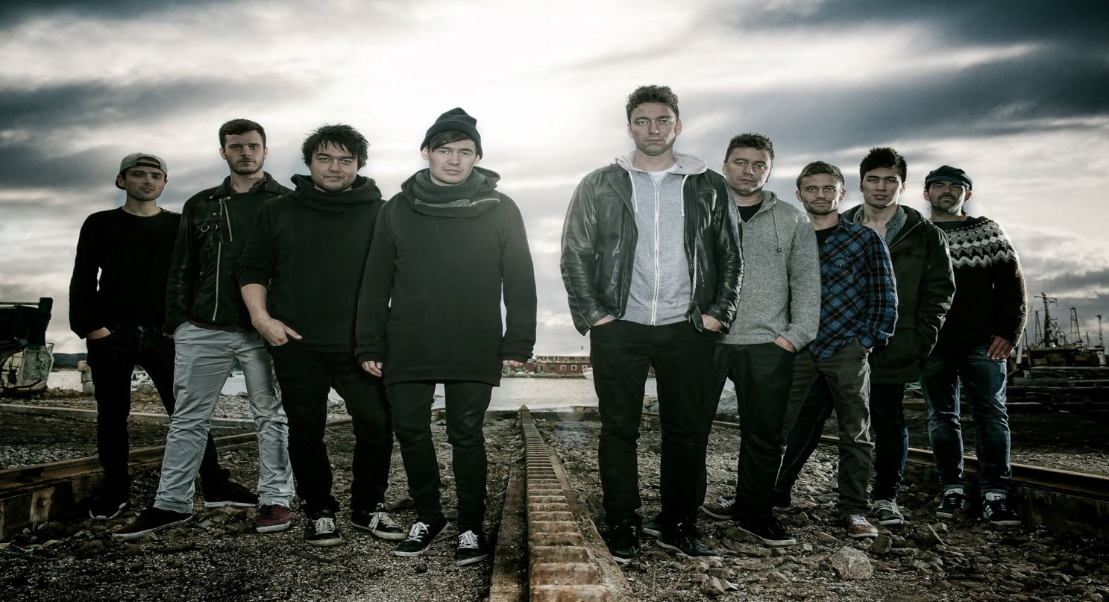
MENININKŲ MOBILUMO PROJEKTŲ PAVYZDŽIAI
Nanook and Small Time Giants, koncertas Danijoje
Kas? Suomių fotografas Lasse Lecklin
Kokiu tikslu? Vizitas į Svalbardo salą, susitikimas su klimatologų grupe, fotografijų ciklas apie žmogaus ryšį su gamta ir poveikį gamtai.
Kas? Video menininkė Lina Lapelytė
Kokiu tikslu? Menininkė atrinkta dalyvauti tarptautinėje parodoje „Double Bind“. Jos video darbas bus eksponuojamas Reikjavimo meno muziejuje.
Kas? Stiklo menininkų grupė Glasremis
Kokiu tikslu? Ilgai laukta Lietuvos stiklo meno paroda Farerų salose.
Foto: Nanook Official Fanclub

Slide 7
Programos eksperto nuomonė
Mobilumo modulis iš tiesų yra paprastas ir aiškus: tai parama kelionės ir pragyvenimo išlaidoms vienoje iš Šiaurės ir Baltijos šalių. Dažnai būtent tai, kas paprasta, ir yra efektyvu. Tą galėčiau pasakyti ir apie paramą menininkų mobilumui. Ši programa – tai nesudėtingas įrankis nedidelėmis lėšomis ir paprastais metodais suteikti keliaujančiam menininkui daugiau galimybių tobulėti. Nauji įspūdžiai, praplėstas akiratis ir sutikti nauji veidai suteikia menininkui įkvėpimo.
Vertindami paraiškas atsižvelgiame į kokybę, aktualumą ir bendradarbiavimą su vietos partneriais.

Slide 8
TINKLAVEIKA
Trumpalaikių tinklų finansavimas 1 metai
maks. 20 000 EUR (intensyvumas 70%)
Ilgalaikių tinklų finansavimas 3 metai
maks. 100 000 EUR (intensyvumas 50%)
Bendradarbiavimo tinklas tarp partnerių iš
mažiausiai 3 Šiaurės ir Baltijos regiono šalių

Slide 9
PROJEKTŲ PAVYZDŽIAI – TINKLAVEIKOS FINANSAVIMAS
“WIFT Network”
Kas? Šiaurės šalių NVO, veikiančios WIFT tinkle: Women in Film & Television
Kokius tikslu? Tinklas planuoja seminarus ir meistriškumo kursus, vyksiančius didžiausių kino festivalių Šiaurės šalyse metu.
Kas? Lithuanian Shorts, trumpametražių filmų kūrėjų tinklas „Baltic Pitching Forum“.
Kokiu tikslu? Sukurta tinklaveikos platforma siekia pristatyti Baltijos šalių trumpametražį kiną Europoje. Forumas suteikia galimybę kūrėjams pristatyti savo filmus Europos kino prodiuseriams, TV, fondams, distributoriams ir t.t. Tinkle dalyvauja Baltijos šalių, Suomijos ir Prancūzijos atstovai.
”UNESCO Town – Plein Air Painters” Menininkų tinklas iš Kuldigos, Latvija
Photo: Ieva Benefelde

Slide 10
Programos eksperto nuomonė
Paramos gavėjams ši programa suteikia paspirtį ne vienai organizacijai, o visam sektoriui. Nauji ryšiai skatina smalsumą, įkvepia kokybiškesniam darbui.
Norėtųsi matyti daugiau projektų, kuriuose būtų įtraukiama vietos bendruomenė, vaikai ir jaunimas.
Pirmenybė teikiama naujiems tinklams, kuriuose dalyvauja ir Šiaurės, ir Baltijos šalių atstovai.
Dažnai paraiškose pristinga informacijos apie faktinę tinklaveiką. Skatintume daugiau dėmesio skirti nuolatiniam ir tęstiniam tinklo partnerių bendradarbiavimui. Pasitelkiant naująsias medijas, tai nesudėtinga ir patogu.

Slide 11
Parama menininkų rezidencijoms
Parama menininkų rezidencijoms iki 3 m. trukmės laikotarpiui
Menininkus renkasi pačios rezidencijos (centrai)
Parama skiriama menininkų vizitų išlaidoms
Finansuota 21 rezidencijų, skirta iš viso 314441 eur
Nuo 2016 m. paraiškos priimamos kasmet (2017.02.13)

Slide 12
PROJEKTO PAVYZDYS – MENININKŲ REZIDENCIJOS
”Maži projektai”, Merike Estna Nordic-Baltic A-i-R metu Trumsėje, Norvegija
Kas? Rezidencijų programa HIAP Helsinki
Kokiu tikslu? Menininkai ir/ar kuratoriai atrenkami ir skatinami savo laiką rezidencijoje skirti savo kūrybinei veiklai, tyrimams ar pan., naujų projektinių idėjų generavimui.
Kas? Nidos meno kolonijos inicijuotas meno kolonijų tinklas.
Kokiu tikslu? Baltijos ir Šiaurės šalių atokiųjų meno rezidencijų tinklas (8 meno rezidencijos) siekiant dalintis patirtimi, kaip funkcionuoti atokiai nuo didžiųjų traukos centrų, tyrinėti ir stiprinti santykį su vietos bendruomene, tapti integralia vietos bendruomenės kultūrinio gyvenimo dalimi tuo pačiu suteikiant galimybes profesionaliems menininkams kurti ir pristatyti šiuolaikinį meną.
Foto: Kasia Mikolajewska/Joar Nango

Slide 13
Programos eksperto nuomonė
Paramos gavėjui svarbiausia yra tai, kad jiems suteikiama galimybė įgyvendinti idėjas, kurios kitu atveju nebūtų įgyvendintos. Programa suteikia erdvės eksperimentams, naujiems susitikimams, įkvėpimui... O vietos bendruomenė turi galimybę susipažinti su kitų šalių menu ir tuo pačiu stebėti, kaip jų įprasta aplinka įkvepia užsienio menininką kurti.
Menininko – rezidento komentaras:
Šiaurės šalyse yra stiprios bendradarbiavimo ir tradicijos. Manau, kad jas reikia puoselėti ir stiprinti. Visada aktualu iš naujo atpažinti tai, kas mus sieja. Juk tai yra ir taikos, noro pažinti ir atvirumo stiprinimas.

Slide 14
Šiaurės ir Baltijos šalių kultūrinio mobilumo programa. Metinis programos biudžetas 1 808 881 € (2016 m.)

Slide 15
Mobilumo modulis. Finansuotos 304 paraiškos (gauta 847). Skirta 651180 eur (prašyta 2 100 790 eur). Paramos vidurkis – apie 1650 eur.

Slide 16
Mobilumo kryptys. 304 vizitai (pavieniai asmenys ir grupės)

Slide 17
Mobilumo modulis. Finansuotos sritys (vizitų skaičius)

Slide 18
Tinklaveikos modulis Per metus finansuoti 23 projektai (iš 128 paraiškų), skirta 843260 eur Kultūros ir meno kryptys

Slide 19
Finansuotuose tinklaveikos projektuose dalyvavusios šalys

Slide 20
Šiaurės šalių Kultūros ir meno programa
Atvira visoms meno ir kultūros sritims
Trišaliai projektai (min. 2 Šiaurės šalys + trečia šalis)
Atvira profesionalams, mėgėjams, NVO

Slide 21
Kultūros ir meno programa
Metinis programos biudžetas – apie 2 000 000 eur
parama iki 7 000 €, kofinansavimas nebūtinas
parama iki 40 000 €, kofinansavimas – min. 30%
parama iki 100 000 €, kofinansavimas – min. 50%
Metinis programos biudžetas – apie 2 000 000 eur
Per metus finansuojama apie 450 projektų.

Slide 22
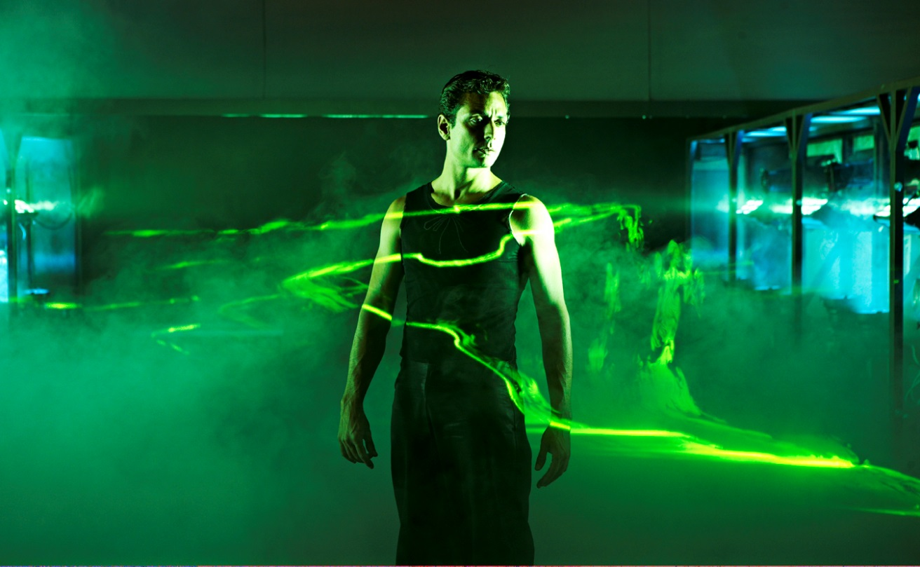
PROJEKTŲ PAVYZDŽIAI
Kas? 12 Nordic Pride festivalių akcija „Skalbinių virvė“
Kokiu tikslu? Festivalio metu visi kviečiami lauke iškabinti spalvotus skalbinius ir dalintis nuotraukomis socialinėje platformoje #tvattlina (red. skalbinių virvė), tokiu būdu suteikiama galimybė plačiajai visuomenei nesudėtingai išreikšti savo poziciją.
Kas? Menininkų grupės Nellie projektas „Lillies of the Street“
Kokiu tikslu? Penki menininkai iš Lietuvos, Latvijos, Švedijos ir Suomijos siekia sukurti unikalų tarpdisciplininį meno projektą iš istorijų, iliustracijų serijos ir pasakojimų apie realias patirtis žmonių, įtrauktų į prostituciją.
Kas? Lietuvos Teatrų agentūra
Kokiu tikslu? Meninis tiriamasis projektas sudėtinga ir dažnai tabu laikoma savižudybių tema.
”Rytoj po vienerių metų”, Hotel Pro Forma. Šokėjas: Alexandre Bourdat
Foto: Claudi Thyrrestrup

Slide 23
Šiaurės ministrų tarybos Kultūrinio bendradarbiavimo Šiaurės šalyse strategija 2013 – 2020 www.norden.org

Slide 24
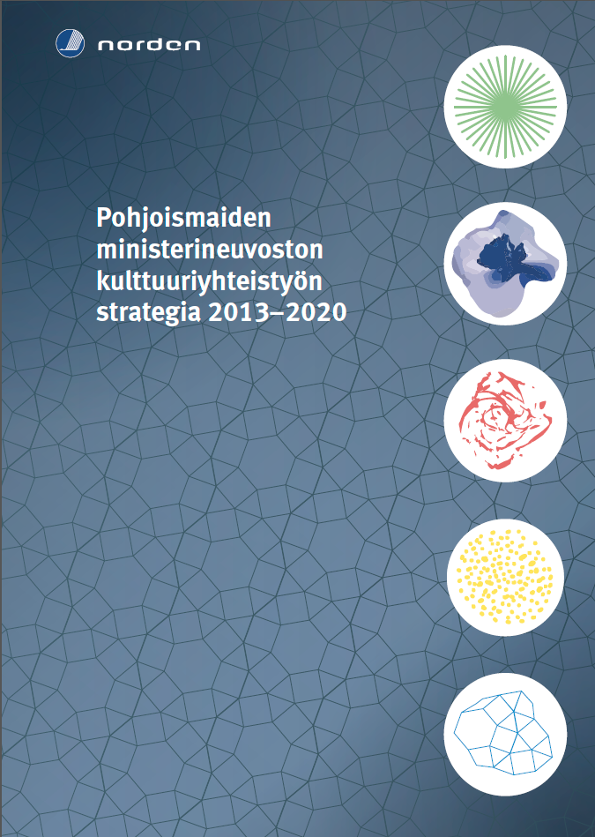
Penkios temos
Tvarumas: prieinamesnis ir patrauklesnis Šiaurės šalių kultūrinis gyvenimas prisidės prie tvarumo Šiaurės šalių visuomenėse
Kūrybiškumas: Šiaurės šalių regionas – kaip gyvybingas, dinamiškas ir kūrybiškas kultūrinis regionas.
Kultūrų įvairovė: Visi Šiaurės šalių piliečiai turėtų jaustis regiono kultūrinio gyvenimo dalimi ir turėti galimybę jame reikštis.
Jaunoji karta: galimybės vaikams ir jaunimui patiems kurti, dalyvauti ir turėti nuomonę apie meną ir kultūrą.
Skaitmeninimas : skaitmeninių technologijų teigiama įtaka Šiaurės šalių kultūrai ir jos sklaidai

Slide 25
Finansuotų projektų pavyzdžiai
Tvarumas. Konnekt – Art and Science
Tvarumo studijų instituto Reikjavike inicijuotas projektas. Dalyvauja meno akademijos studentai, menininkai ir mokslininkai (klimatologai). Siekiama sukurti meno kūrinius, kurie leistų patrauklia forma visuomenei pristatyti mokslinių tyrimų rezultatus.
Kūrybiškumas. Naujoji opera Folie à Deux
Kompozitorė Emily Hall iš Didžiosios Britanijos, libreto autorius – islandų poetas Sjón. Opera skirta jaunimui. Planuojamas turnė po Europą.
Kultūrų įvairovė. Šiaurės šalių romų festivalis Švedijoje
Vaikai ir jaunimas. Streetstar festivalis Stokholme
Dalyvauja daugiau nei 1000 jaunų gatvės šokio entuziastų iš Šiaurės šalių. Profesionalūs šokėjai ves kūrybines dirbtuves ir mokymus.
Skaitmeninimas. Nordic Media Art Archive Network
Skaitmeninės technologijos pasitelkiamos kurti archyvavimo metodus ir didinti medijų meno pasiekiamumą.

Slide 26
Nordisk Kulturkontakt
KULTŪROS CENTRAS SUOMIJOJE VISAM ŠIAURĖS ŠALIŲ REGIONUI
www.nordiskkulturkontakt.org

Slide 27
Finansavimo klausimais konsultuoja:
Nordic-Baltic Mobility programme (Šiaurės ir Baltijos šalių kultūrinio mobilumo programa)
Turid.Johannessen@nordiskkulturkontakt.org
Kontaktinis asmuo Lietuvoje:
Brigita Urmanaitė, brigita@norden.lt
Šiaurės ministrų tarybos biuras Lietuvoje, www.norden.lt
Culture and Art programme (Šiaurės šalių kultūros ir meno rėmimo programa)
Laura.Norppa@nordiskkulturkontakt.org
NORDBUK (Šiaurės šalių vaikų ir jaunimo projektų rėmimo programa)
Thomas.Heikkilä@nordiskkulturkontakt.org
#nordiskkulturkontakt

Slide 28
KITI FONDAI IR PROGRAMOS :
NORDISK KULTURFOND www.nordiskkulturfond.org
NORDPLUS www.nordplusonline.org
Šiaurės ir Baltijos šalių viešojo administravimo mobilumo programa
www.NB8grants.org

Slide 29
Film about the Culture and Art Programme
Film about the Nordic-Baltic Mobility Programme for Culture

